Slide 1

Aprobación de Boletas
Alejandra Lizeth Chairez 22 de Julio del 2025

Slide 2
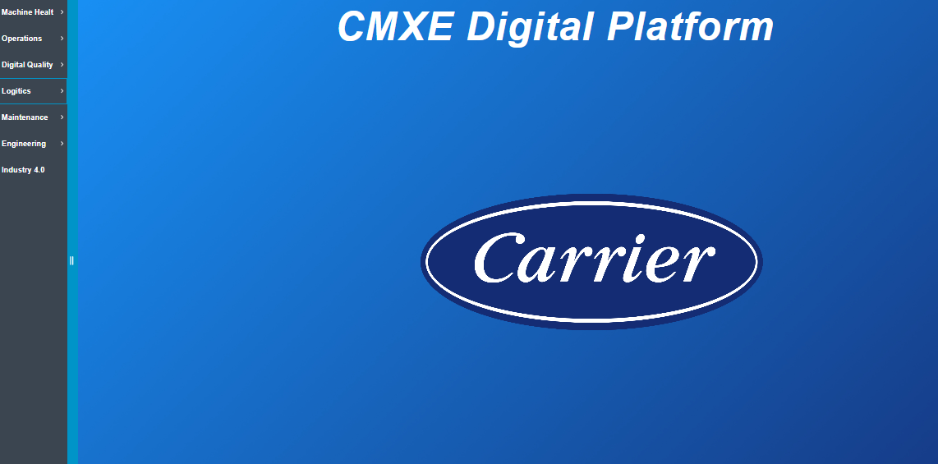

Aplicación de Scrap Online
Iniciamos con la pantalla principal, nos vamos a la parte de logítics y después a Scrap

Slide 3
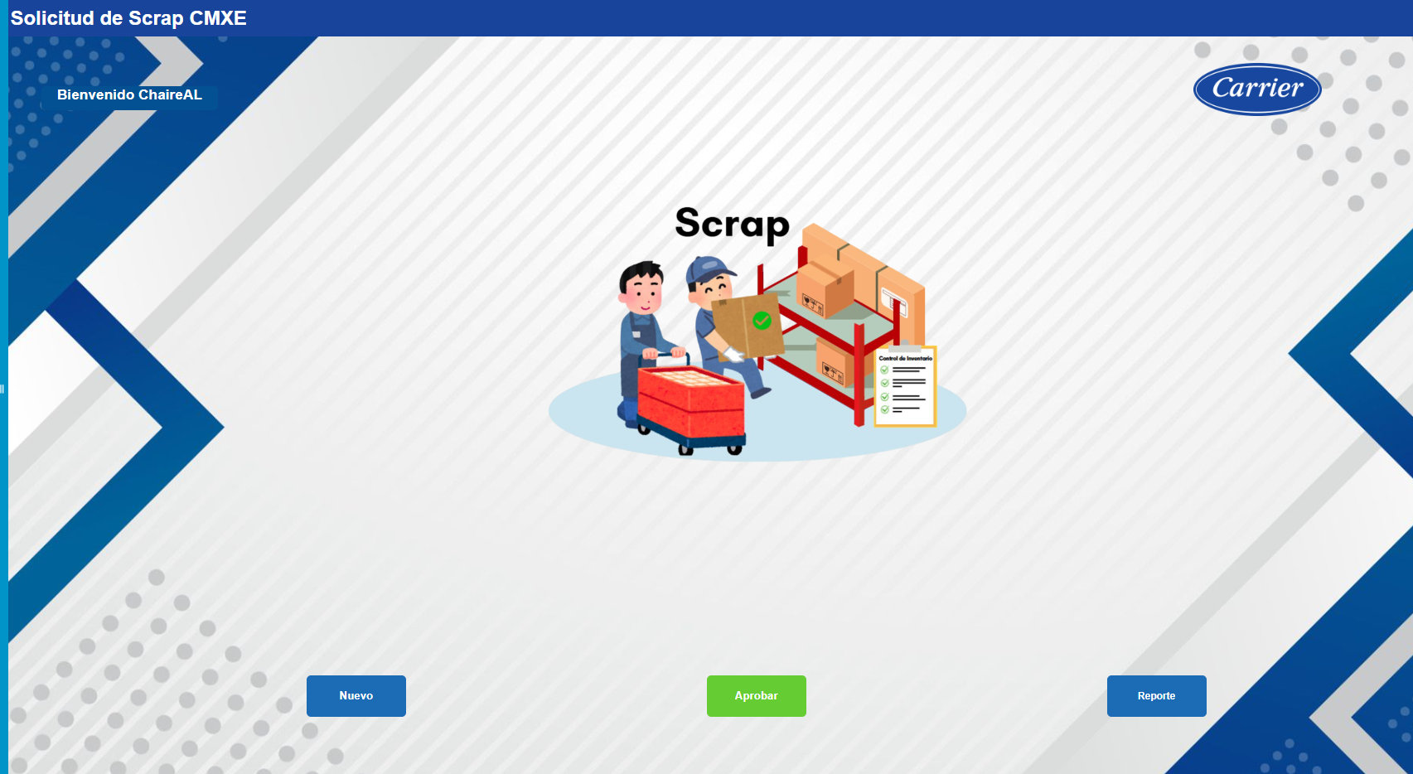
Aplicación de Scrap Online
Esta es la pantalla principal de la aplicación. En ella se muestran dos botones principales: 'Nuevo’, ‘Aprobar’ y 'Reporte'. A continuación, explicaremos en detalle la función de cada uno; sin embargo, comenzaremos por describir el proceso para crear una nueva solicitud de scrap.
Dar clic al botón de nuevo

Slide 4
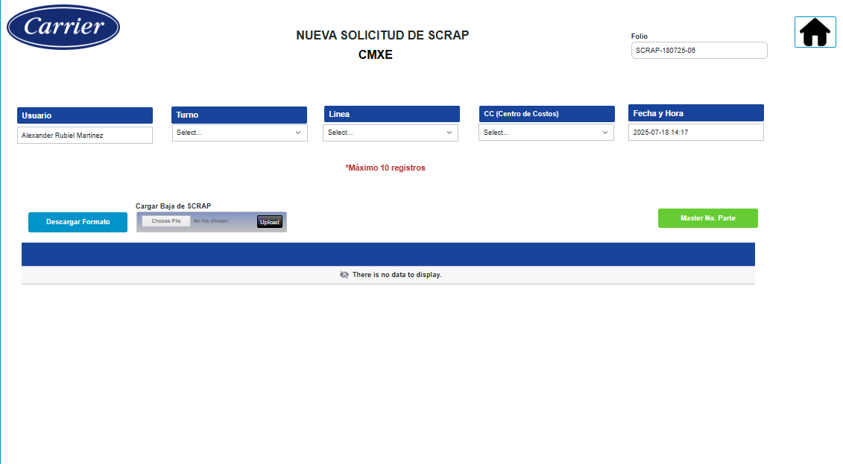
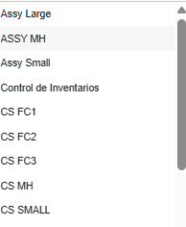
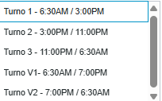
Aplicación de Scrap Online
Esta es la pantalla destinada para realizar la solicitud de baja de scrap. A continuación, se explicará detalladamente cómo debe llenarse cada uno de los campos requeridos.
Botón para salir de esta pantalla y que te lleve a la pantalla principal.
El campo 'Folio' se genera automáticamente al iniciar la pantalla, al igual que la fecha, la hora y el nombre del usuario que realiza la solicitud.
Una vez que se seleccione la línea correspondiente, el sistema asignará de forma automática el Centro de Costos relacionado.
Selecciona el turno correspondiente al momento en el que estás realizando la solicitud.

Slide 5


Aplicación de Scrap Online
Al hacer clic en este botón, se descargará un archivo maestro que contiene todos los números de parte, códigos de defecto y máquinas o procesos, con el fin de servir como guía durante el llenado de la solicitud.
Al hacer clic en este botón, se descargará el formato que deberás completar. Una vez llenado, deberás cargarlo en el sistema para que la información se refleje en la tabla correspondiente.
En esta sección puedes cargar la información contenida en el archivo que descargaste previamente.
Tabla donde se vera la información cargada para que se pueda visualizar

Slide 6
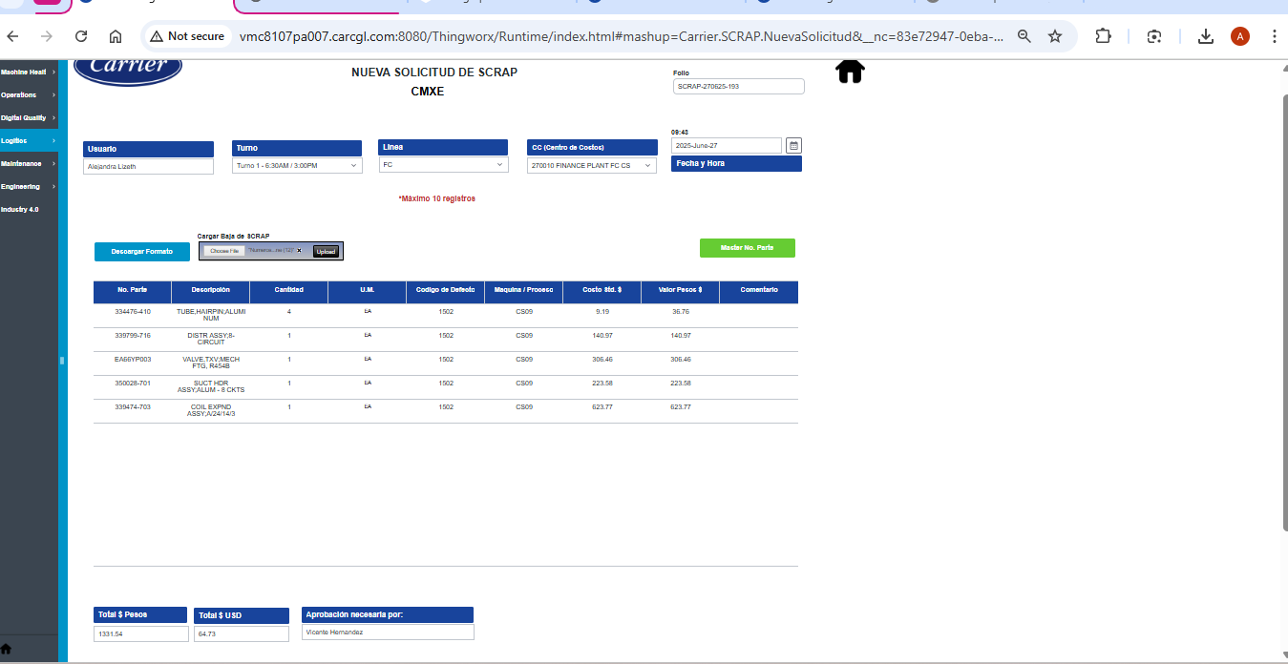
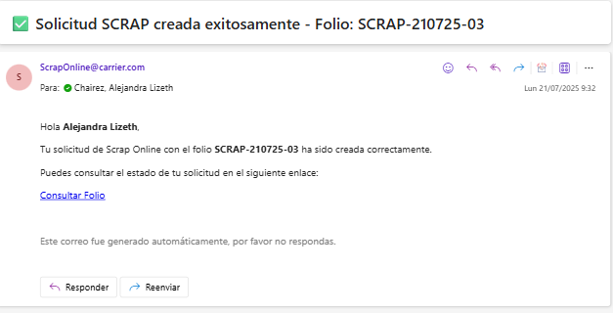
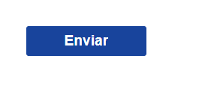
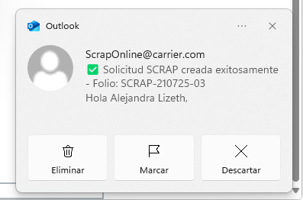
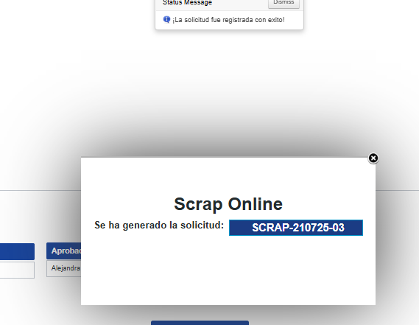
Aplicación de Scrap Online
Una vez que la tabla haya sido cargada, se mostrará automáticamente el costo del material que será dado de baja por concepto de scrap.
Se enviará un correo al creador de la solicitud, al líder y a los suplentes para notificar que la solicitud de scrap requiere aprobación. Posteriormente, se enviará un segundo correo al líder con la opción de aprobar o rechazar. Una vez que el líder haya tomado una decisión, se enviará otro correo a Control de Inventarios, quien podrá marcar la solicitud como recolectada o rechazada.
En esta misma sección se encuentra el botón 'Enviar'. Al hacer clic en él, se enviará automáticamente un correo de notificación, se mostrará el folio asignado a la solicitud y se redirigirá al usuario a la pantalla principal de la aplicación.
Nota: si toda la información es correcta, la solicitud se enviará exitosamente. En caso de faltar algún dato, el sistema solicitará que se complete adecuadamente.
Al dar clic te enviara al estatus de tu solicitud

Slide 7
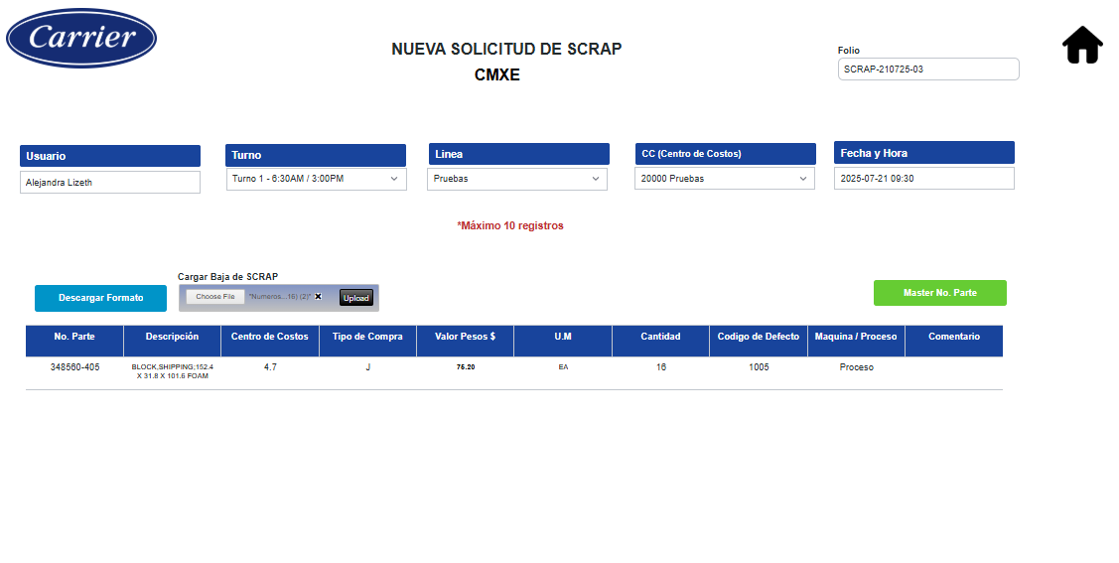

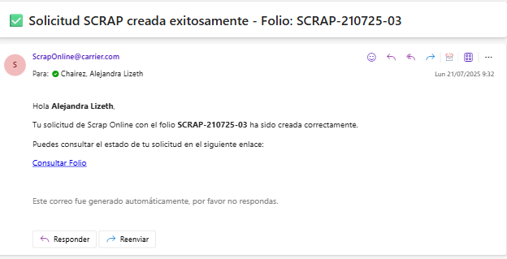
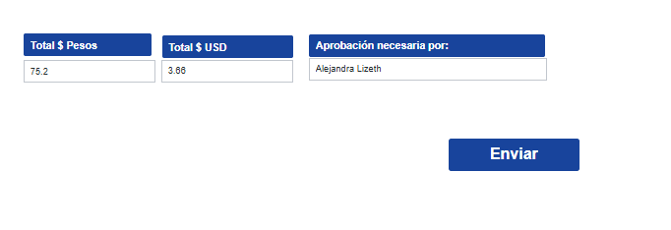
Aplicación de Scrap Online
A continuación, se muestra un ejemplo visual de cómo se verá la tabla una vez que la información haya sido correctamente cargada y completada.
Ejemplo de cómo debe llenarse el archivo antes de cargarlo en la aplicación.

Slide 8
Aplicación de Scrap Online
Regresamos a la pantalla principal para continuar con la explicación de cómo funciona la sección de ‘Aprobar'.
Dar clic al botón de Aprobar

Slide 9
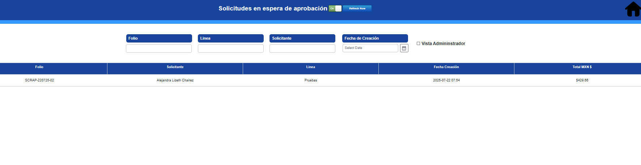
Aplicación de Scrap Online
Al hacer clic en el botón 'Aprobar', se mostrará la siguiente pantalla donde podremos visualizar y gestionar las solicitudes pendientes de aprobación.
Botón de actualización manualmente
En esta tabla se presentan exclusivamente las solicitudes pendientes de aprobación bajo su responsabilidad como líder, facilitando así una gestión ágil y ordenada de sus autorizaciones.
Una vez aprobada una solicitud, esta se eliminará automáticamente de la tabla, ya que únicamente se muestran las pendientes. Para consultar información detallada antes de aprobar, puede hacer doble clic sobre la solicitud correspondiente.
Sección de filtro para solicitudes de scrap.
Este botón permite visualizar todas las solicitudes que aún están pendientes por aprobar. Al utilizarlo, el usuario puede revisar fácilmente los registros que requieren su autorización.
Botón para salir de esta pantalla y que te lleve a la pantalla principal.

Slide 10
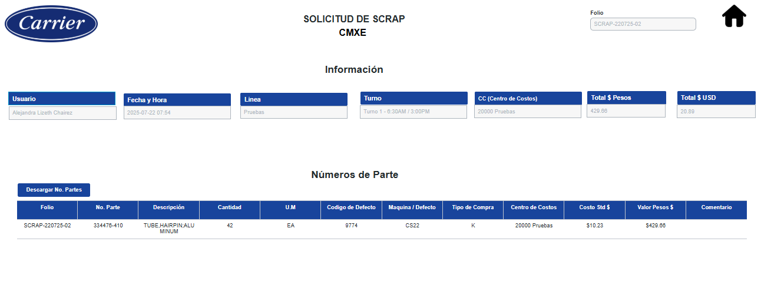
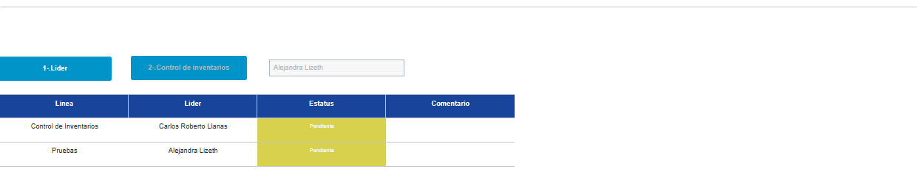
Aplicación de Scrap Online
Al hacer doble clic en un registro de la tabla, se abrirá una pantalla donde podrá visualizar la información completa de la solicitud y proceder con su aprobación.
Información de la solicitud.
Información de la tabla.
El botón para aprobar, que corresponde al líder, solo se habilitará una vez. Una vez que la solicitud haya sido aprobada o rechazada, el botón dejará de estar disponible y no podrá volver a activarse.
Líder pendiente por aprobar.
Estatus de la solicitud

Slide 11
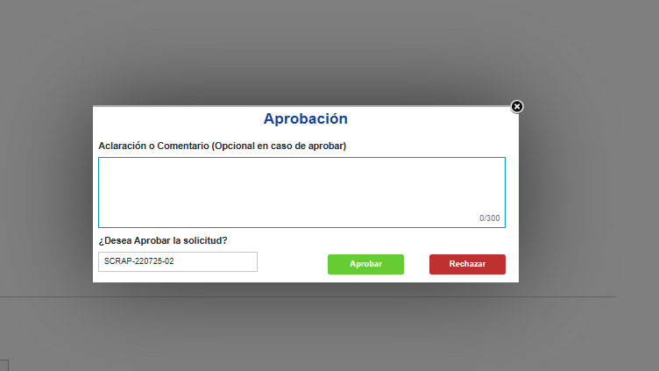
Aplicación de Scrap Online
Al hacer clic en el botón del líder, se mostrará una ventana que solicitará confirmar si se desea aprobar o rechazar la solicitud.
Folio que se va a aprobar
Aquí se deberá agregar un comentario o aclaración; en caso de rechazo, este campo será obligatorio de llenar.
Botón de Aprobar
Botón de rechazar

Slide 12
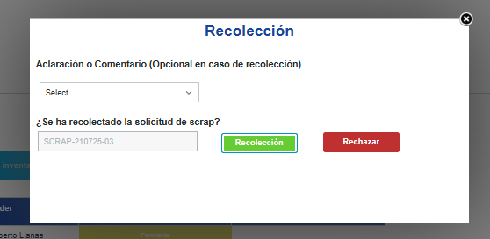
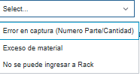
Aplicación de Scrap Online
Al hacer clic en el botón de Control de Inventarios, se desplegará una ventana para confirmar si se desea recolectar o rechazar la solicitud. Esta acción es crucial, ya que si la solicitud es rechazada, el material correspondiente no será retirado.
Aquí se deberá agregar un comentario o aclaración; en caso de rechazo, este campo será obligatorio de llenar.
Folio que se va a Recolectar
Botón de Recolección
Botón de rechazar

Slide 13
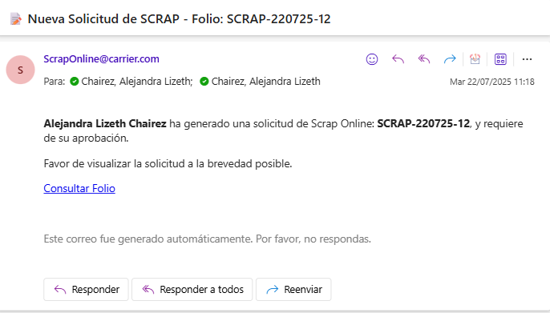
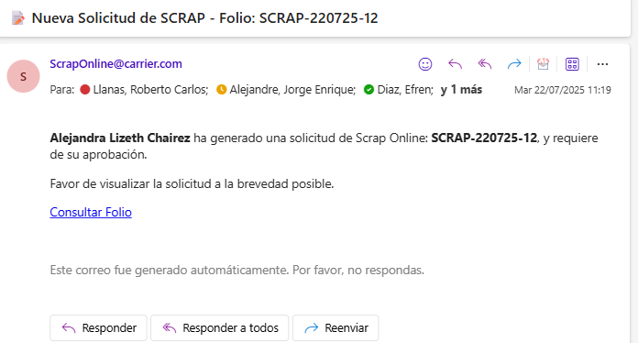
Aplicación de Scrap Online
Al momento de crear una nueva solicitud de Scrap, se enviará un correo electrónico al líder de línea correspondiente o, en su caso, a sus suplentes.
Una vez que el líder apruebe la solicitud, se enviará automáticamente un correo a los responsables de Control de Inventario y a sus suplentes, informándoles que deben revisar y aprobar la solicitud.
Lideres / Suplentes
Control de inventarios / Suplentes

Slide 14
Aplicación de Scrap Online
Regresamos a la pantalla principal para continuar con la explicación de cómo funciona la sección de 'Reporte'.
Dar clic al botón de Reporte

Slide 15
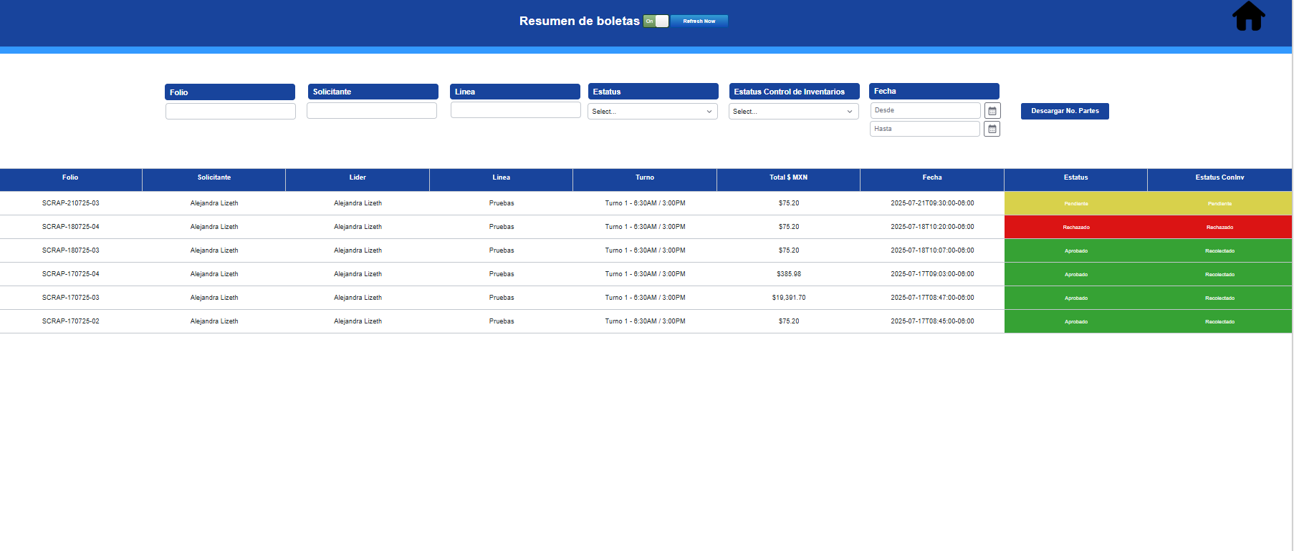
Aplicación de Scrap Online
A continuación, te explicaré cómo funciona esta pantalla, la cual te permitirá visualizar el estado y seguimiento del procedimiento de tus solicitudes de baja por scrap.
Botón de actualización manualmente
Botón para regresar al inicio
Descargar información de las solicitudes
Sección de filtro para solicitudes de scrap.
Tabla que muestra un resumen de tus solicitudes. Al hacer doble clic sobre una fila, podrás acceder a la vista detallada de la solicitud correspondiente.

Slide 16
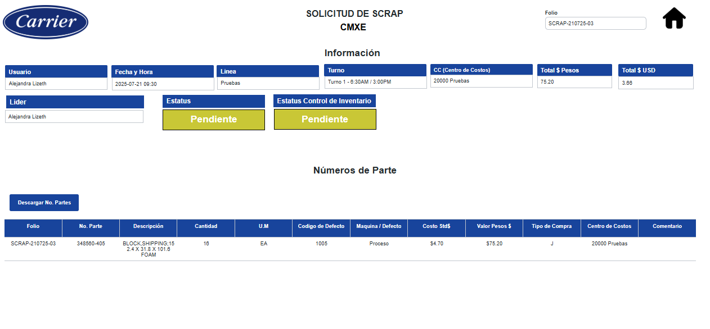
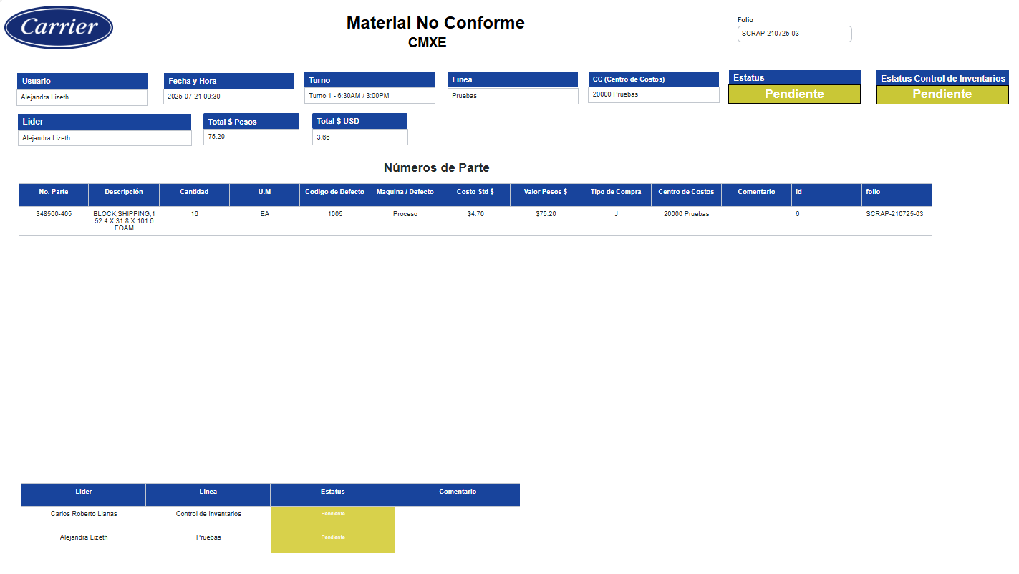
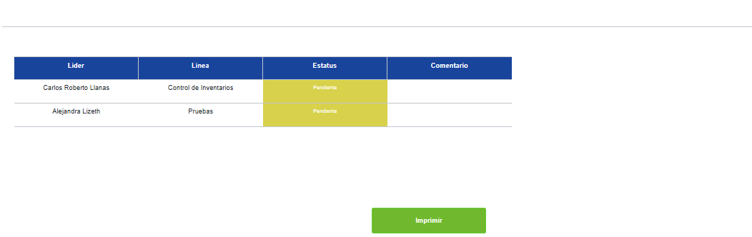
Aplicación de Scrap Online
Después de hacer doble clic, aparecerá esta pantalla donde podemos observar el estatus de tu solicitud, así como la información relacionada con la misma.
Comentarios de Control de inventarios o Lideres
Si en algún momento deseas imprimir esta boleta, puedes hacerlo utilizando este botón. Al hacer clic, aparecerá una pantalla desde la cual solo necesitarás presionar Ctrl + P para imprimir la boleta, si así lo requieres.

Slide 17
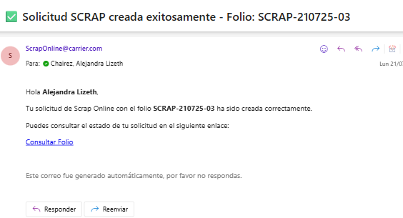
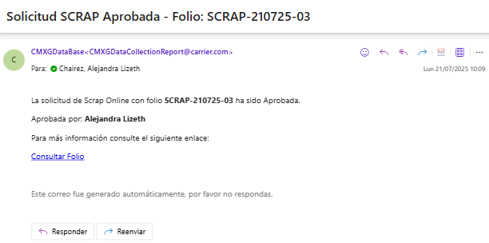
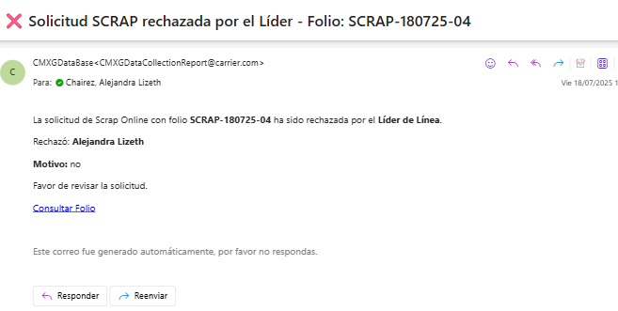
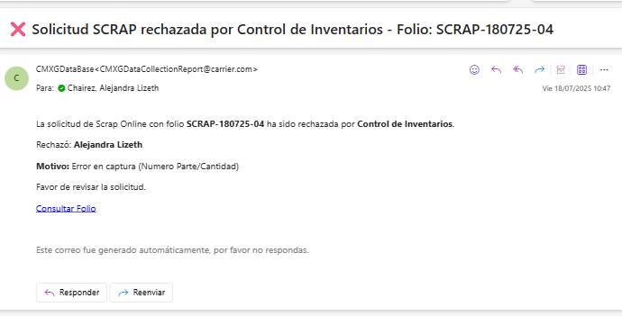
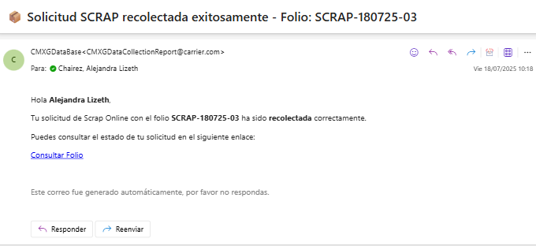
Aplicación de Scrap Online
Posibles correos electrónicos que recibirás al realizar una solicitud de baja de scrap.
Correo de creación
Correo de Aprobada por lider
Correo de Rechazada por lider
Correo de Rechazada por Control de inventarios
Correo de Recolectada por Control de inventarios

Slide 18
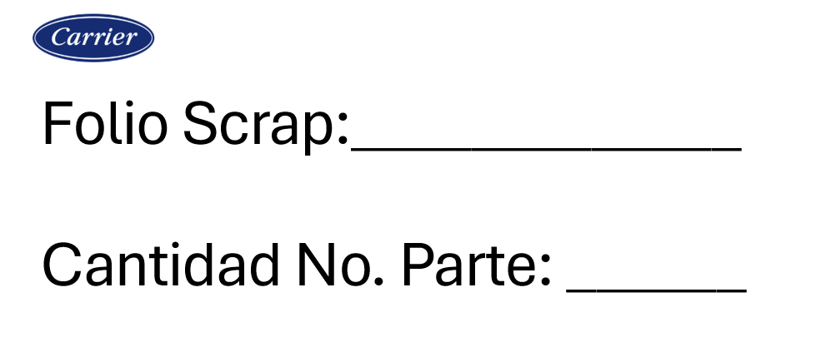
Aplicación de Scrap Online

Slide 19
THANK YOU
Optional contact information

